Slide 1
APTITUD TERRITORIAL PARA LA EXPANSIÓN URBANA
DE LA CIUDAD DE MORELIA

Slide 2
Transformaciones urbanas aceleradas que no tienen precedentes históricos, al grado de hablar de ciudades sin límites por la forma en que se encuentran creciendo y modificando los espacios alrededor de ellas.
El municipio de Morelia ocupó el segundo lugar en crecimiento a nivel estatal
El municipio de Morelia actualmente se integra por 288 localidades.
Planificación territorial de las zonas periurbanas que rodean a las ciudades
La ciudad está absorbiendo a las localidades contiguas con mayor rapidez que con la que crece su población.
Objetivo: generar un modelo espacialmente explícito, en el cual se presente una clasificación de zonas con aptitud para la expansión urbana de la ciudad de Morelia, que permita el desarrollo de estrategias de
planificación territorial.
El área de estudio corresponde a un rectángulo cerrado con un área de 68,000 has que contiene a la mancha urbana de la ciudad de Morelia. La zona de trabajo comprende los municipios de Morelia, Tarímbaro y Charo

Slide 3
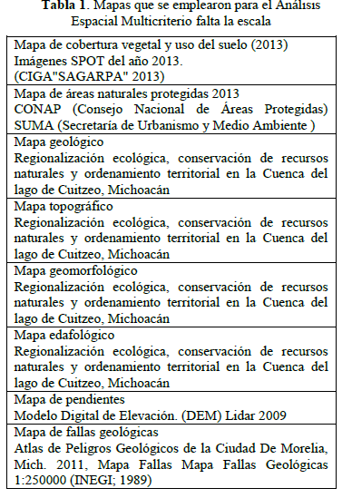
Materiales y métodos
Uso de la percepción remota, sistemas de información geográfica y en la generación y uso de bases de datos digitales y espacialmente explícitas a escala 1:50,000
Identificación de zonas urbanizadas, así como identificar los lugares con mayor probabilidad de ser urbanizada como lo son pastizales y campos de cultivo
ubicar las zonas restrictivas
identificación de diferentes peligros
procesos de crecimiento urbano modifican la dinámica y geomorfología de los espacios naturales.

Slide 4
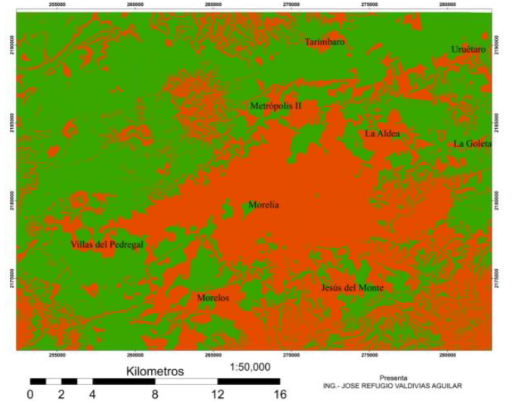
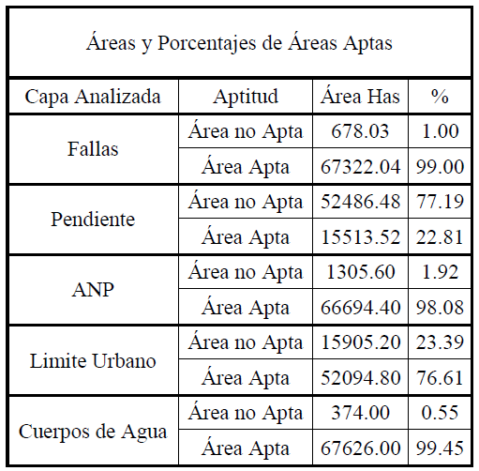
Se emplearon los factores a considerar en la aptitud del territorio, se determinó que el 55.30% equivalente a 37,604 has es apta para la expansión urbana de la ciudad de Morelia
análisis espacial multicriterio para delimitar restricciones para la obtención de área apta urbanizable
áreas con aptitud para la expansión urbana
Un aspecto fundamental en el éxito o no de realizar un Análisis Espacial Multicriterio, es la elección de los criterios a considerar en el análisis, así como la jerarquización y el peso que se le da a cada uno de ellos. Dichos criterios deben ser seleccionados cuidadosamente, plenamente justificados

